Slide 1
Capacité calorifique du gaz monoatomique
Données: https://www.engineeringtoolbox.com/specific-heat-capacity-gases-d_159.html

Slide 2
Capacité calorifique du gaz diatomique (schématique)
Source: BFR, thermodynamique

Slide 3
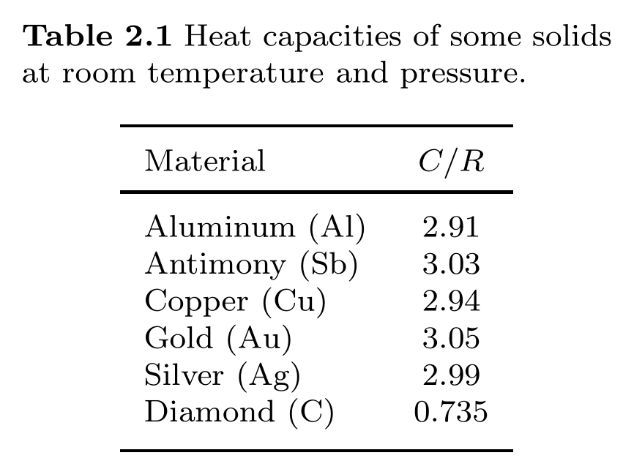
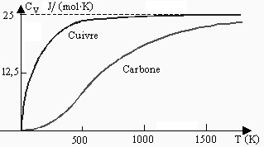
Capacité calorifique des solides
diamant
Source: Simon, Oxford Solid State Basics
Source: http://www.uqac.ca/

Slide 4
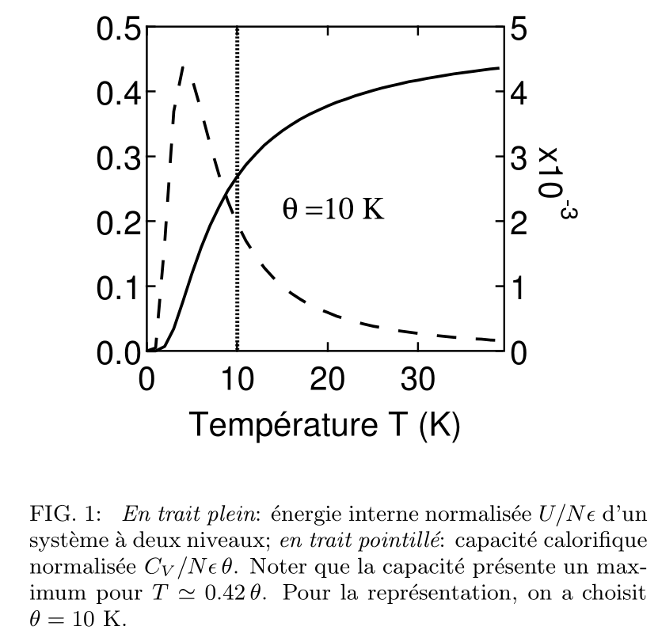
Système à deux niveaux
Source: Couture et Zitoun

Slide 5
Système à deux niveaux

Slide 6
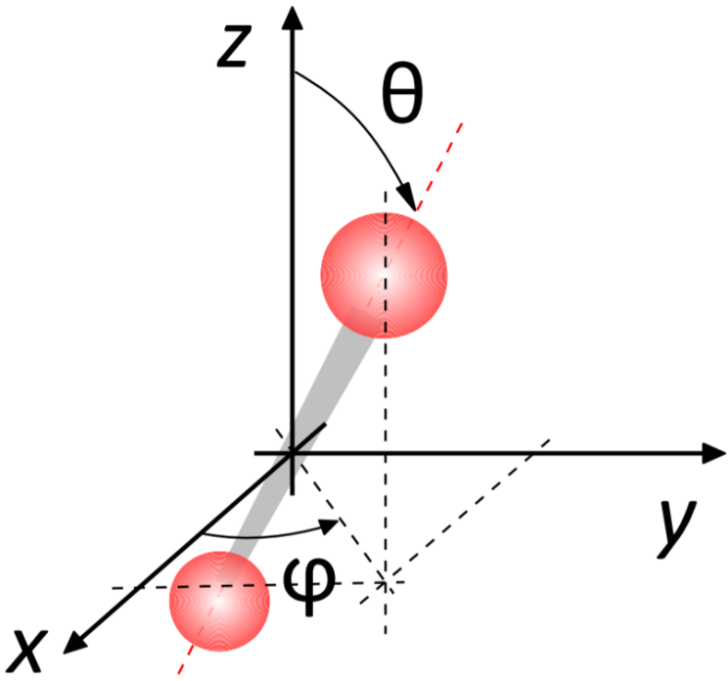
Températures caractéristiques de rotation

Slide 7
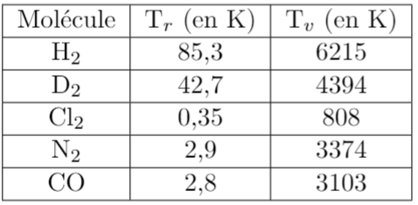
Températures caractéristiques de rotation et vibration
Source: Diu, Physique statistique

Slide 8
Capacité calorifique du gaz diatomique (schématique)
Source: BFR, thermodynamique

Slide 9
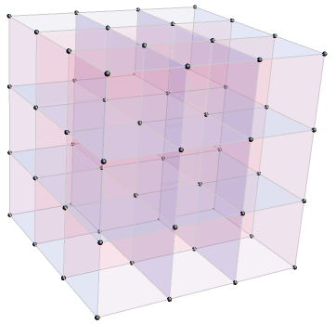
Réseau cristallin

Slide 10
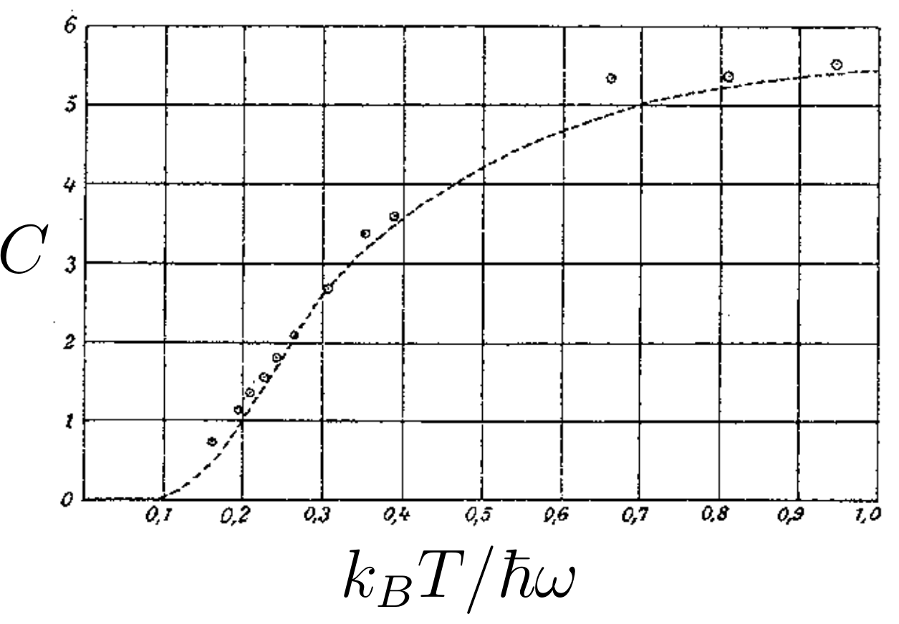
3R
cal/K/mol
Capacité calorifique du diamant, de l’article originel d’Einstein. Le fit correspond à la théorie d’Einstein. A. Einstein, Ann. Phys., 22, 180, (1907),

Slide 11
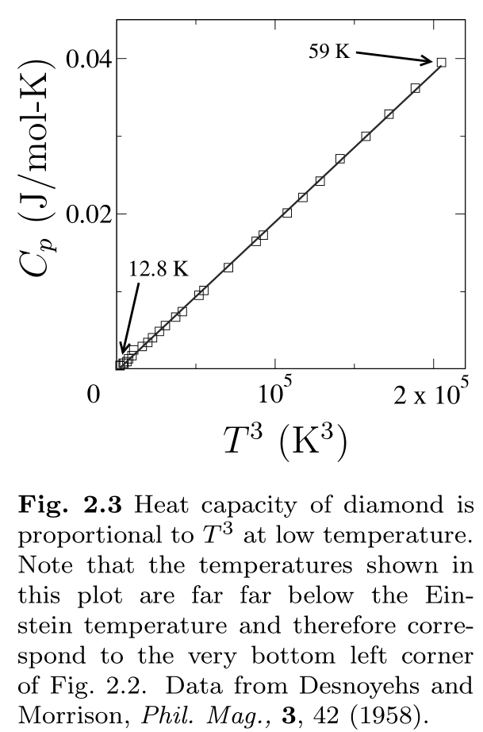
Source: Simon, Oxford Solid State Basics,
Desnoyehs and Morrison, Philosophical Magazine, 3: 25 1958

Slide 12
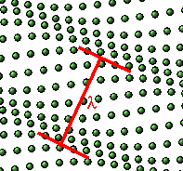
Phonon dans un réseau

Slide 13
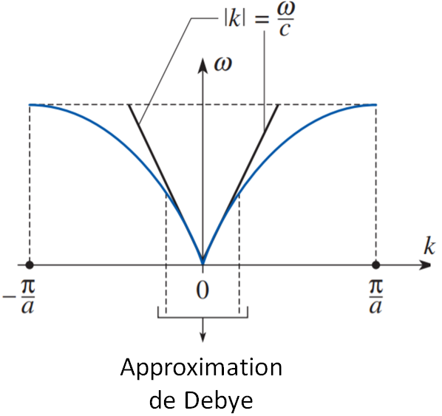
Approximation de Debye
Source : HPrepa

Slide 14
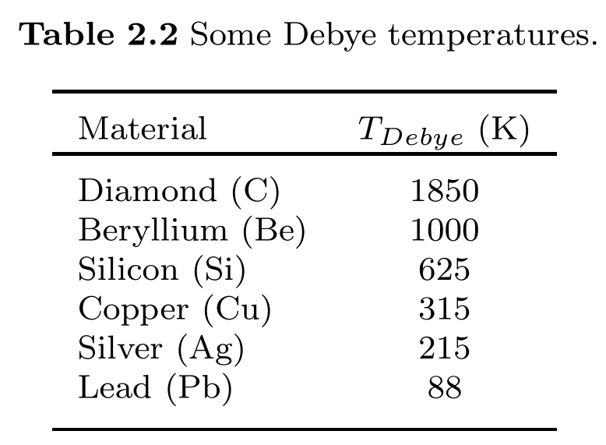
Modèle de Debye
Source: Simon, Oxford Solid State Basics

Slide 15
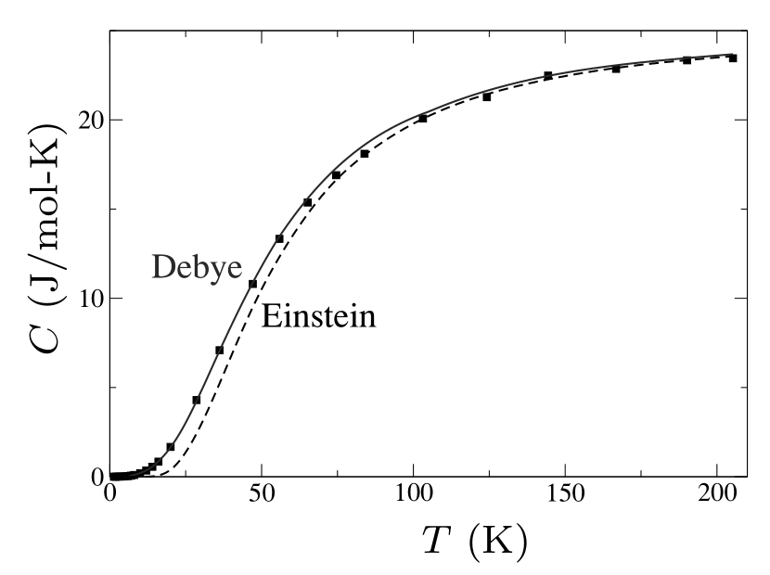
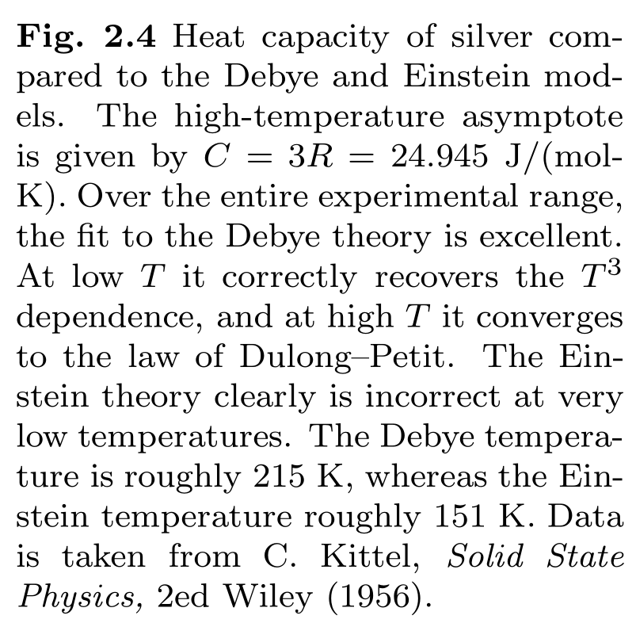
Modèle de Debye
Source: Simon, Oxford Solid State Basics

Slide 16
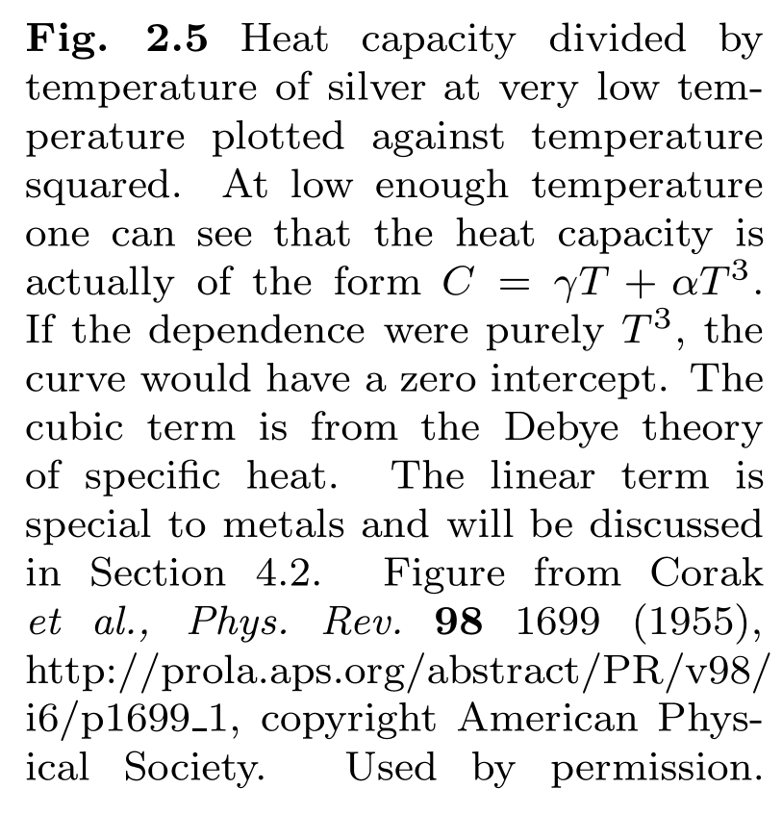
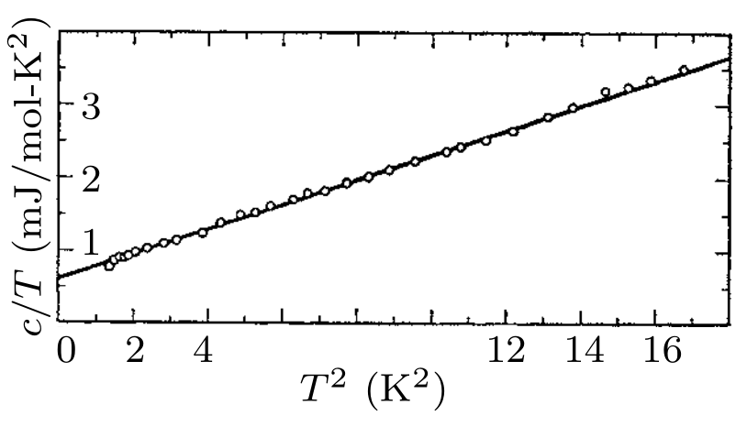
Modèle de Debye
Source: Simon, Oxford Solid State Basics,
Corak et al, Phys Rev 98 1699 (1955)

Slide 19
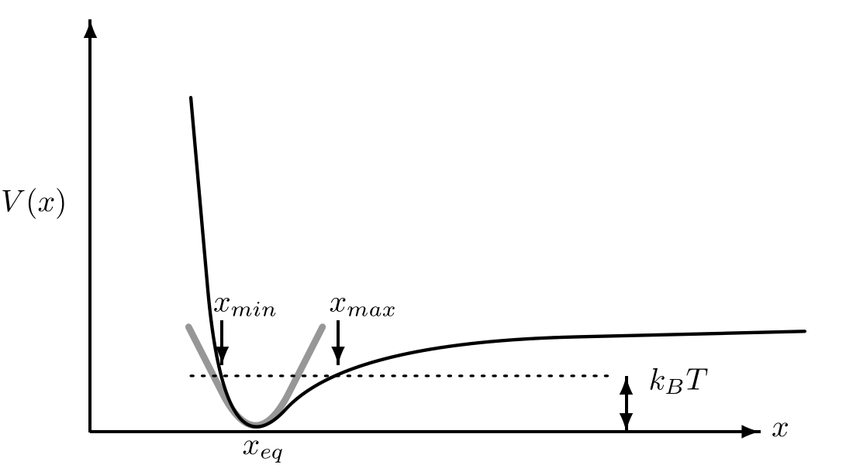
Dilatation thermique dans les solides

